Slide 1
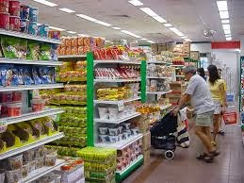
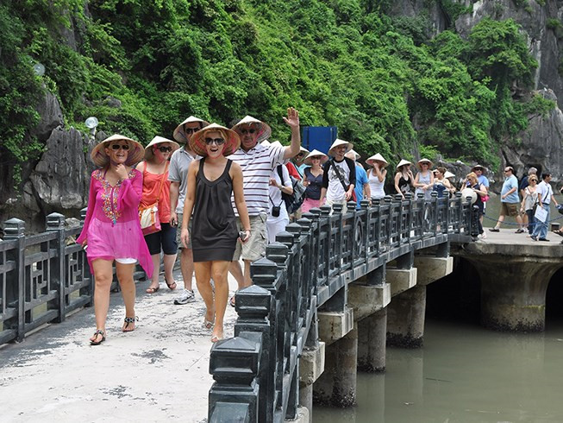
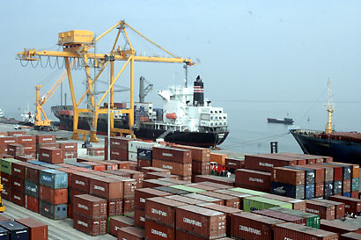
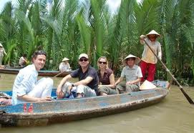
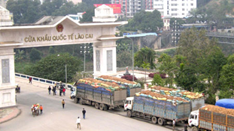
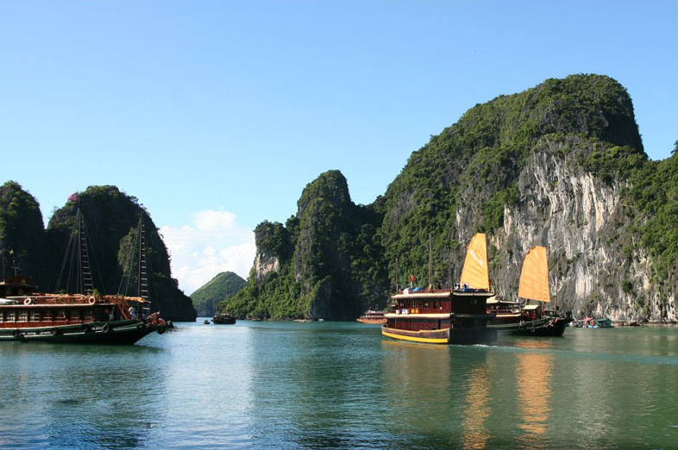
Hình ảnh sau đây nói về loại hình dịch vụ nào?
T
H
Ư
Ơ
N
G
M
Ạ
I
D
U
L
Ị
C
H

Slide 2
Tiết 15
Thương mại và du lịch

Slide 4
Tiết 15. Bài 15. THƯƠNG MẠI VÀ DU LỊCH.
I. Thương mại:
1. Nội thương:
-Hoạt động nội thương là gì?
-Hoạt động nội thương là hoạt động kinh tế trao đổi, mua bán hàng hóa trong nước.

Slide 5
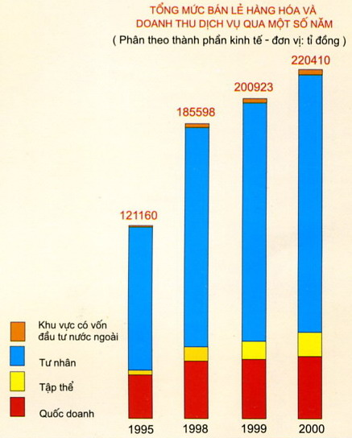
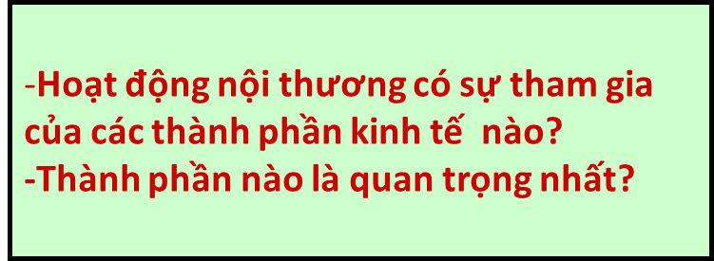
TIẾT 15: THƯƠNG MẠI VÀ DU LỊCH
BIỂU ĐỔ TỔNG MỨC BÁN LẺ HÀNG HÓA PHÂN THEO THÀNH PHẦN KINH TẾ QUA MỘT SỐ NĂM

Slide 6
Tiết 15. Bài 15. THƯƠNG MẠI VÀ DU LỊCH.
I. Thương mại:
1. Nội thương:
- Đủ thành phần kinh tế tham gia, quan trọng nhất là kinh tế tư nhân, cá thể.
- Hàng hóa phong phú, đa dạng, tự do lưu thông.
Em hãy kể tên các loại hàng hóa được trao đổi buôn bán ở địa phương em.

Slide 7
Tiết 15. Bài 15. THƯƠNG MẠI VÀ DU LỊCH.
I. Thương mại:
1. Nội thương:
- Đủ thành phần kinh tế tham gia, quan trọng nhất là kinh tế tư nhân, cá thể.
- Hàng hóa phong phú, đa dạng, tự do lưu thông.
Em hãy kể tên các loại hàng hóa được trao đổi buôn bán ở địa phương em.

Slide 8
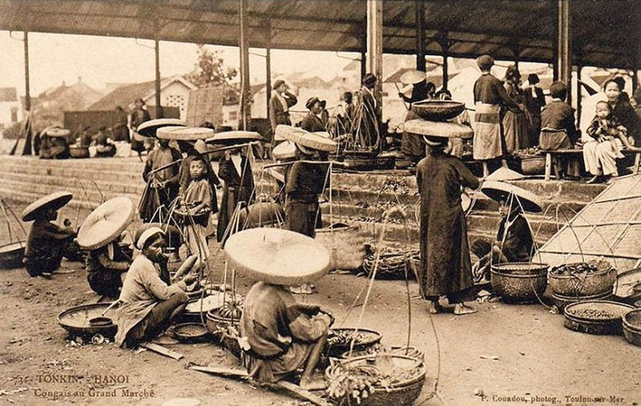
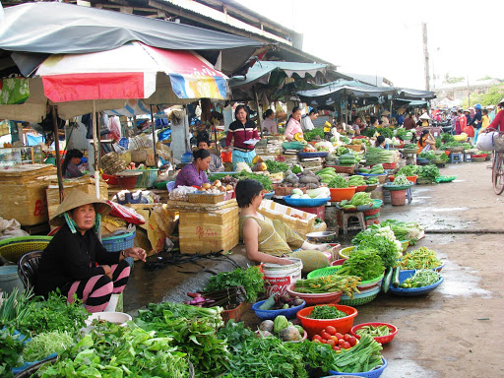
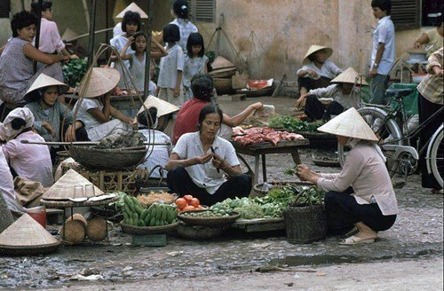
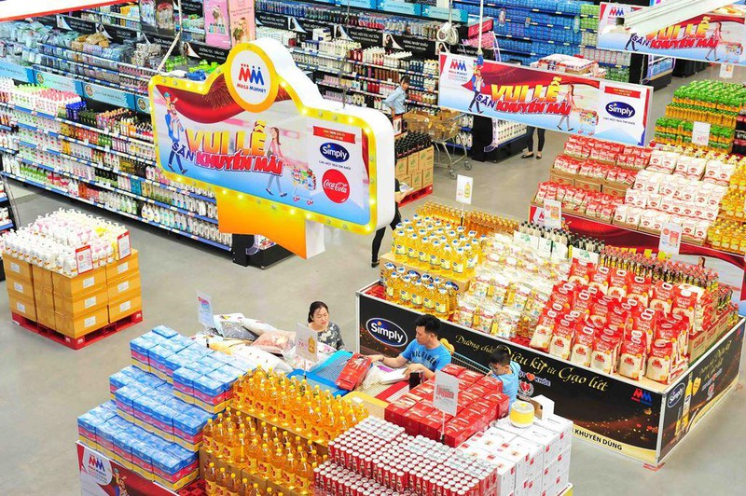
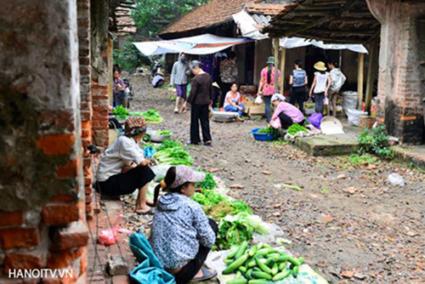
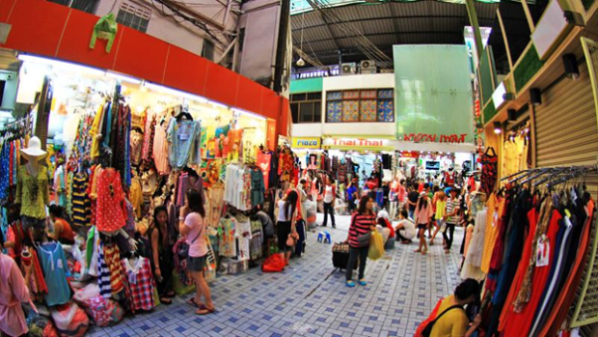
CHỢ XƯA
CHỢ NAY
KHỐI LƯỢNG HÀNG HÓA
QUY MÔ
HOẠT ĐỘNG

Slide 9
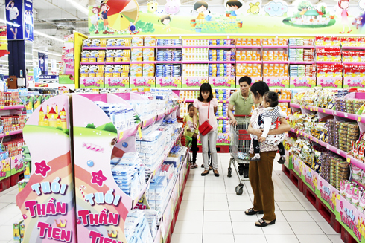
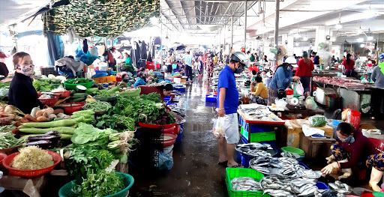
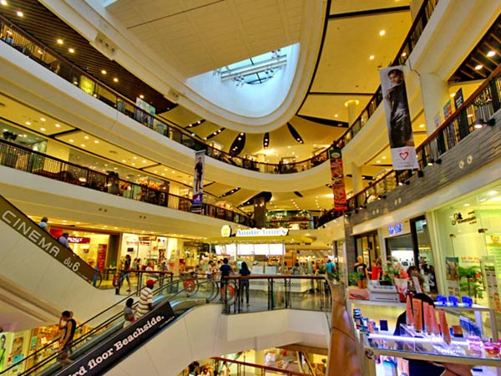
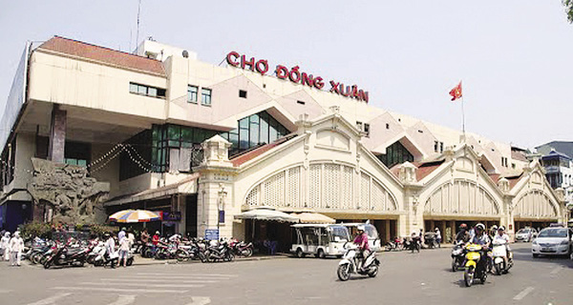
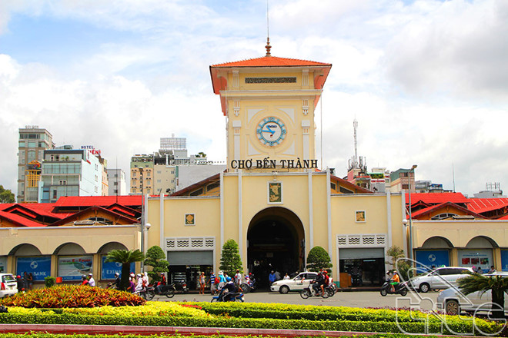
CHỢ TRUYỀN THỐNG
SIÊU THỊ
TRUNG TÂM THƯƠNG MẠI
“CHỢ” ONLINE
- Cả nước là 1 thị trường chung, hệ thống các chợ hoạt động tấp nập

Slide 10
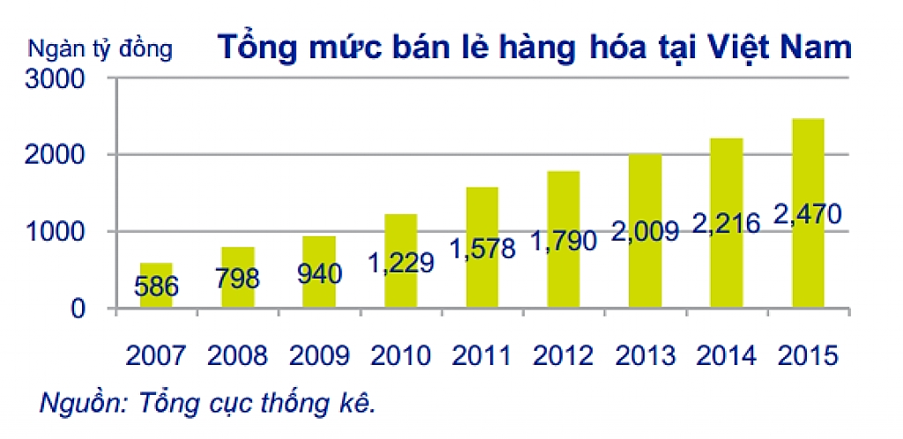
TIẾT 15: THƯƠNG MẠI VÀ DU LỊCH
I. Thương mại.
1. Nội thương.
BIỂU ĐỒ TỔNG MỨC BÁN LẺ HÀNG HÓA VÀ DỊCH VỤ TIÊU DÙNG Ở NƯỚC TA QUA CÁC NĂM

Slide 11
Tiết 15. Bài 15. THƯƠNG MẠI VÀ DU LỊCH.
CH2:Quan sát h15.1, cho biết hoạt động nội thương tập trung nhiều nhất ở những vùng kinh tế nào? Ít nhất ở đâu? Tại sao?
Nước ta có những trung tâm thương mại nào lớn nhất? Tại sao?
I. Thương mại:
1. Nội thương:
Vì sao Đông Nam Bộ hoạt động nội thương phát triển hơn nhiều so với đồng bằng sông Hồng?
-Đủ thành phần kinh tế tham gia, quan trọng nhất là kinh tế tư nhân, cá thể.
Nghìn tỉ đồng
Hoạt động nội thương của Đông Nam Bộ phát triển hơn vì có nền kinh tế phát triển nhất, sức mua của người dân cao hơn, mặc dù dân số ít hơn Đồng bằng sông Hồng
-Tập trung nhiều nhất ở Đông Nam Bộ, đồng bằng sông Cửu Long và đồng bằng sông Hồng do những nơi này có dân đông, sức mua cao, kinh tế phát triển.
-Ít nhất ở Tây Nguyên do dân cư thưa thớt, kinh tế kém phát triển.
Hai trung tâm thương mại, dịch vụ lớn nhất nước là Hà Nội, TP Hồ Chí Minh.
HN, TP.HCM có nền kinh tế phát triển, dân đông, sức mua lớn, có nhiều chợ, trung tâm thương mại, các siêu thị lớn, nhiều dịch vụ tư vấn, tài chính, dịch vụ sản xuất và đầu tư.
- Hàng hóa phong phú, đa dạng, tự do lưu thông.
-Phát triển mạnh nhưng không đều giữa các vùng. Tập trung nhiều nhất ở Đông Nam Bộ, đồng bằng sông Cửu Long và đồng bằng sông Hồng. Ít nhất ở Tây Nguyên.
- Hà Nội và TP Hồ Chí Minh là hai trung tâm thương mại, dịch vụ lớn nhất cả nước.
H 15.1. Biểu đồ tổng mức bán lẻ hàng hóa và doanh thu dịch vụ tiêu dùng phân theo vùng năm 2002

Slide 12
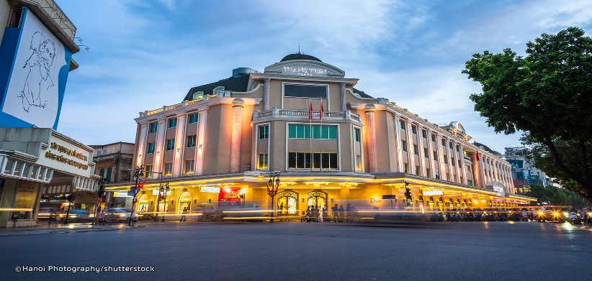
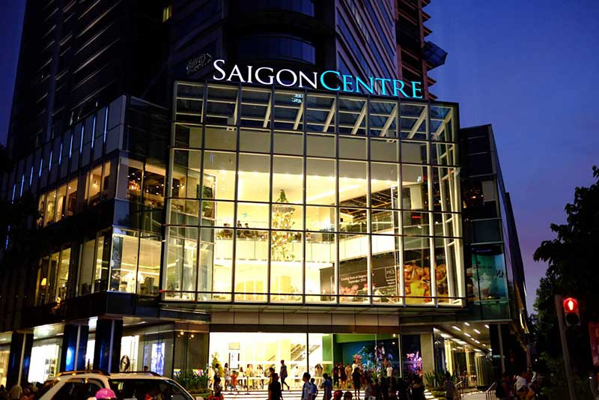
Hà Nội và TPHCM chiếm 1/3 tổng mức bản lẻ và dịch vụ, hơn 1/3 số doanh nghiệp thương mại dịch vụ và khoảng 1/3 số người kinh doanh thương mại dịch vụ của cả nước. Có nhiều chợ lớn, các trung tâm thương mại lớn, các siêu thị…dịch vụ tư vấn, tài chính, sản xuất…

Slide 13
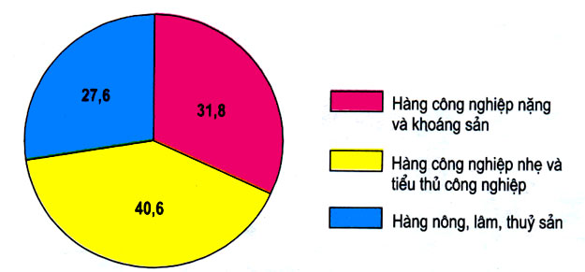
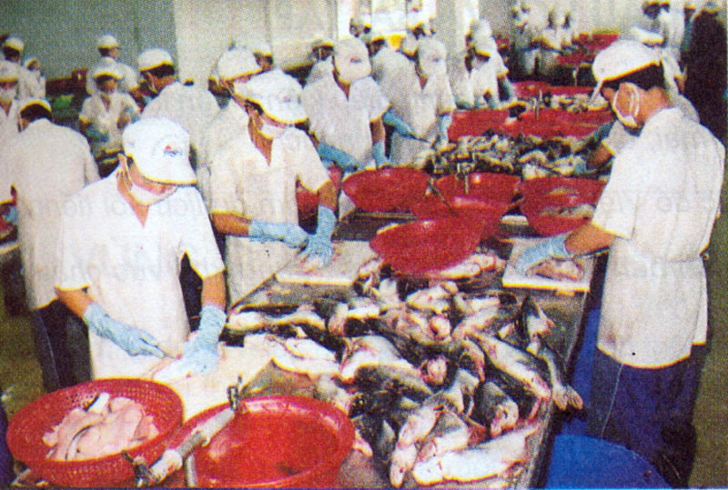
Tiết 15. Bài 15. THƯƠNG MẠI VÀ DU LỊCH.
Dựa vào h15.6, em hãy nhận xét biểu đồ và kể tên các mặt hàng xuất khẩu chủ lực của nước ta mà em biết?
I. Thương mại:
1. Nội thương:
Ngành ngoại thương có vai trò như thế nào đối với sự phát triển nền kinh tế nước ta?
2.Ngoại thương:
-Là hoạt động kinh tế đối ngoại quan trọng nhất.
-Là hoạt động kinh tế đối ngoại quan trọng nhất.
-Tăng các mặt hàng và thị trường xuất nhập khẩu, đổi mới công nghệ, mở rộng sản xuất với chất lượng cao; cải thiện đời sống nhân dân
-Xuất khẩu: chủ yếu là hàng công nghiệp nhẹ và tiểu thủ công nghiệp (40,6%), hàng công nghiệp nặng, khoáng sản (31,8%), hàng nông, lâm, thủy sản (27,6%)
-Xuất khẩu: chủ yếu là hàng công nghiệp nhẹ và tiểu thủ công nghiệp, hàng công nghiệp nặng và khoáng sản, hàng nông, lâm, thủy sản.
Các mặt hàng xuất khẩu: cá ba sa, tôm đông lạnh, giày da, quần áo, than đá, dầu thô,…
H15.6. Biểu đồ cơ cấu giá trị xuất khẩu năm 2002
Chế biến cá tra xuất khẩu

Slide 14
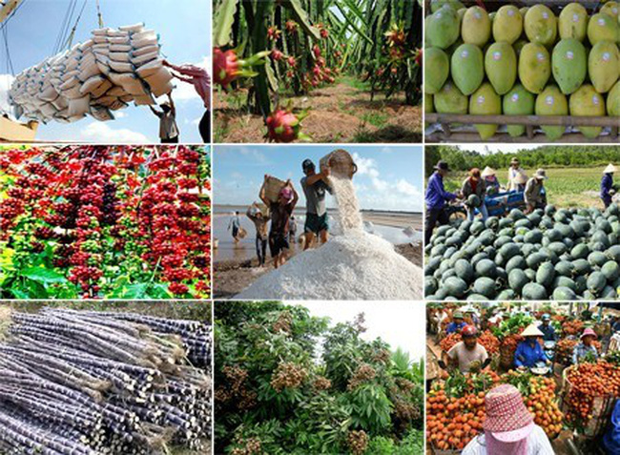
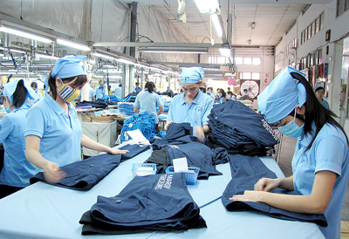
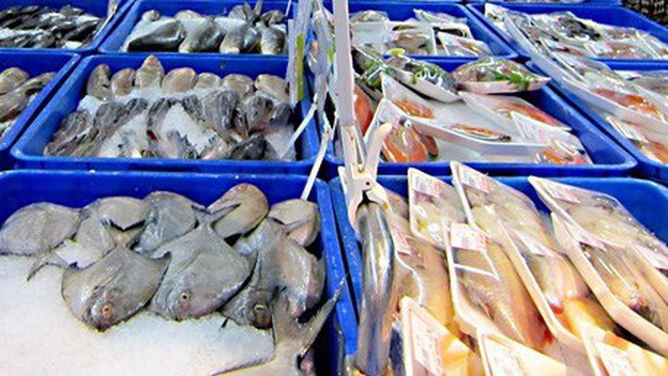
Biểu đồ cơ cấu giá trị xuất khẩu nước ta năm 2002

Slide 15
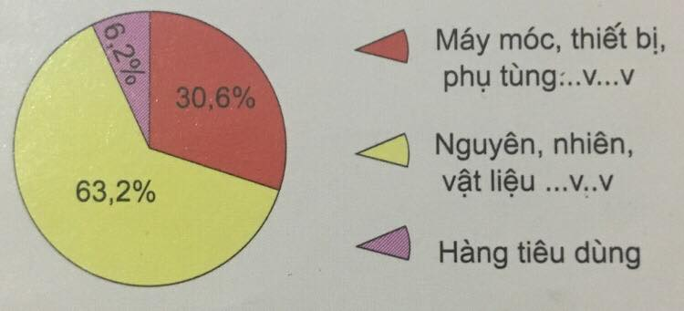
Biểu đồ cơ cấu giá trị nhập khẩu nước ta năm 2002

Slide 16
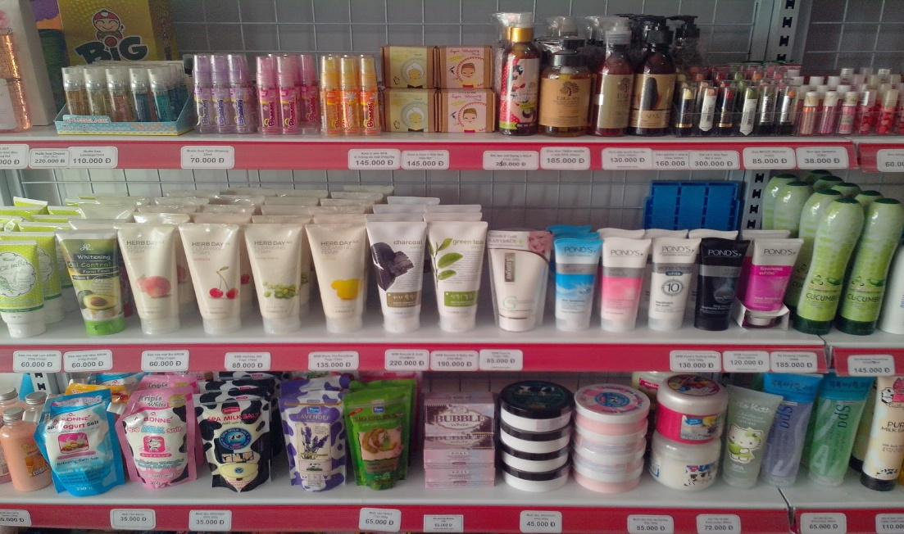
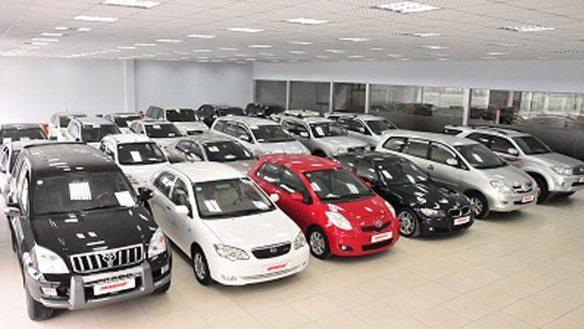
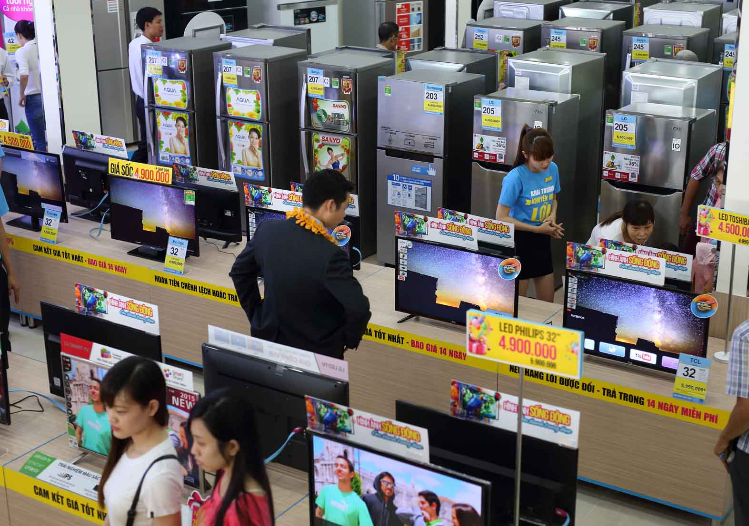
Biểu đồ cơ cấu giá trị nhập khẩu nước ta năm 2002
Ô tô.
Máy tính, điện thoại.
Các mặt hàng tiêu dùng: mỹ phầm, dầu gội, bột giặt…..
Các mặt hàng điện tử - điện lạnh.

Slide 17
Tiết 15. Bài 15. THƯƠNG MẠI VÀ DU LỊCH.
I. Thương mại:
1. Nội thương:
2.Ngoại thương:
-Là hoạt động kinh tế đối ngoại quan trọng nhất.
-Xuất khẩu: chủ yếu là hàng công nghiệp nhẹ và tiểu thủ công nghiệp công nghiệp nặng, khoáng sản, hàng nông, lâm, thủy sản.
-Nhập khẩu: máy móc, thiết bị, nguyên-nhiên liệu.

Slide 18
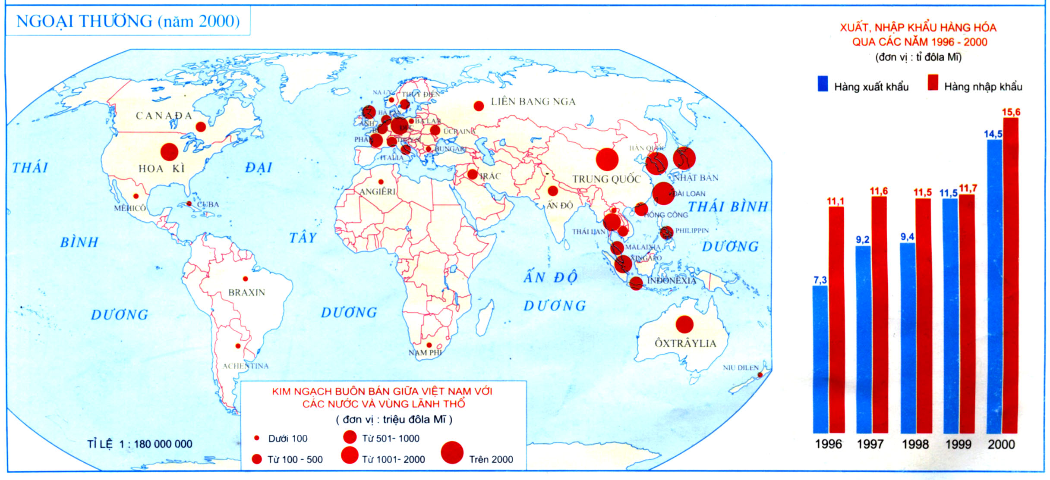
Bản đồ kim ngạch buôn bán giữa Việt Nam với các nước và vùng lãnh thổ trên thế giới.
Việt Nam buôn bán nhiều nhất với thị trường Châu Á – Thái Bình Dương vì:
- Vị trí thuận lợi cho việc vận chuyển hàng hóa.
- Thị trường tiêu dùng có nhiều điểm tương đồng.
- Các mối quan hệ có tính truyền thống.

Slide 19
Tiết 15. Bài 15. THƯƠNG MẠI VÀ DU LỊCH.
I. Thương mại:
1. Nội thương:
2.Ngoại thương:
-Là hoạt động kinh tế đối ngoại quan trọng nhất.
-Xuất khẩu: chủ yếu là hàng công nghiệp nhẹ và tiểu thủ công nghiệp công nghiệp nặng, khoáng sản, hàng nông, lâm, thủy sản.
-Nhập khẩu: máy móc, thiết bị, nguyên-nhiên liệu.
Quan hệ buôn bán chủ yếu với thị trường châu Á - Thái Bình Dương.

Slide 20
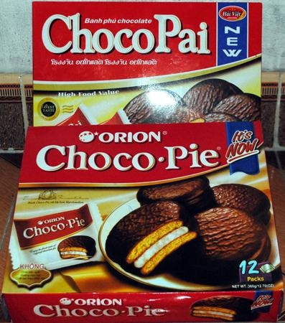
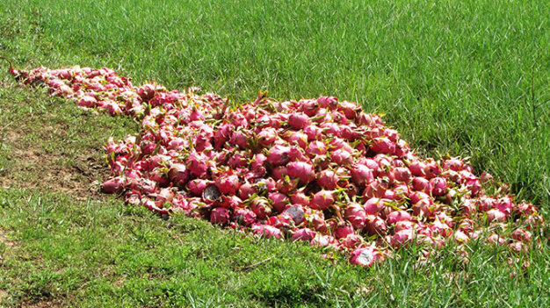
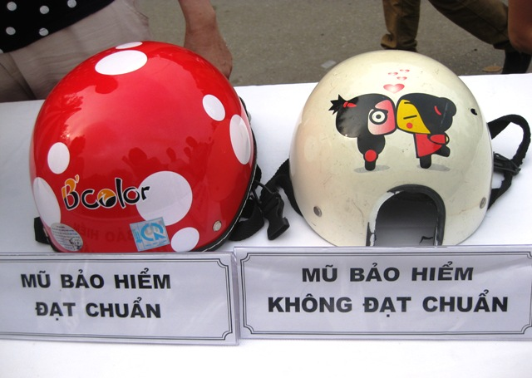
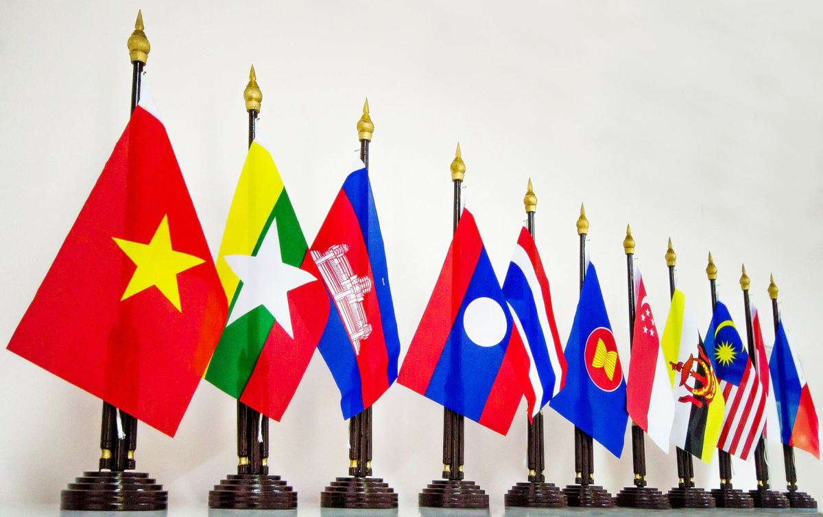
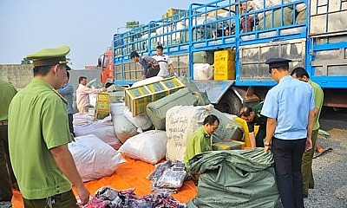
HẠN CHẾ
TRỒNG THIẾU QUY HOẠCH
HÀNG GIẢ-HÀNG KÉM CHẤT LƯỢNG
HÀM LƯỢNG THUỐC BVTV LỚN
HẠN CHẾ MẪU MÃ BAO BÌ
VẦN ĐỀ NHẬP LẬU
CẠNH TRANH HÀNG HÓA

Slide 21
Tiết 15. Bài 15. THƯƠNG MẠI VÀ DU LỊCH.
I. Thương mại:
? Vai trò của ngành du lịch?
II.Du lịch
-Tạo nguồn thu nhập lớn, mở rộng giao lưu, cải thiện đời sống.
-Tiềm năng phong phú, đa dạng, hấp dẫn:
Tiềm năng du lịch của nước ta như thế nào?
+Tài nguyên du lịch tự nhiên: phong cảnh đẹp, bãi tắm tốt, vườn quốc gia, khí hậu tốt.
Kể tên các loại tài nguyên du lịch ở nước ta và tên các tài nguyên thuộc mỗi loại.
+Tài nguyên du lịch nhân văn: các công trình kiến trúc, di tích lịch sử, lễ hội truyền thống, làng nghề truyền thống, văn hóa dân gian

Slide 22
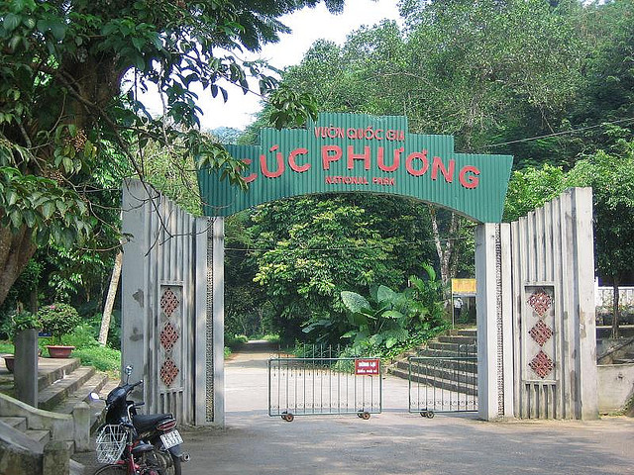
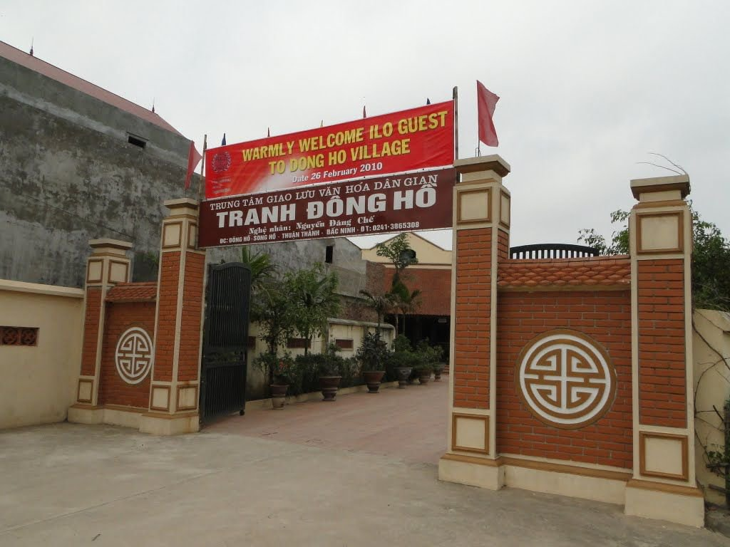
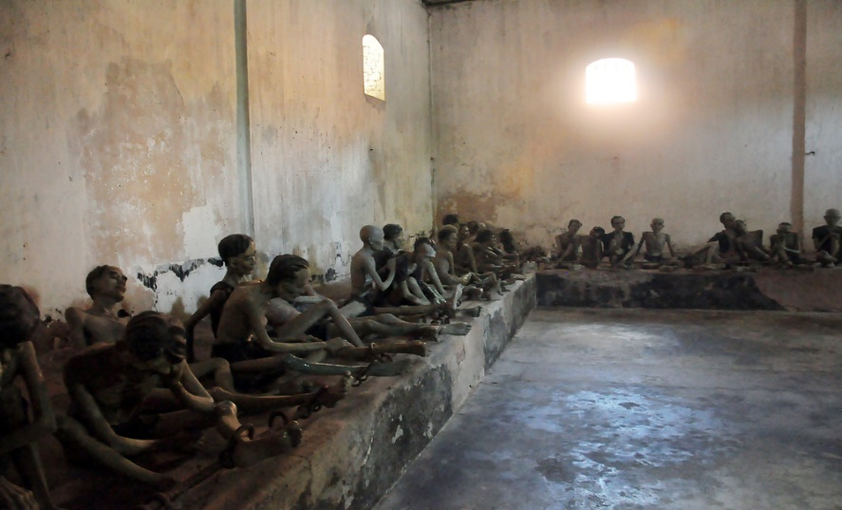
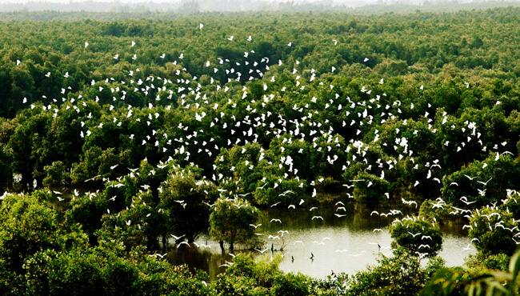
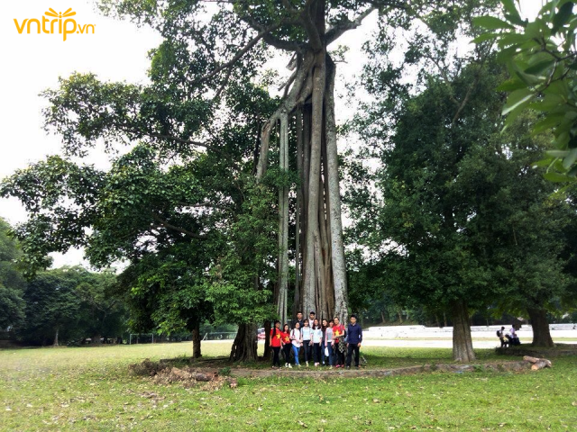
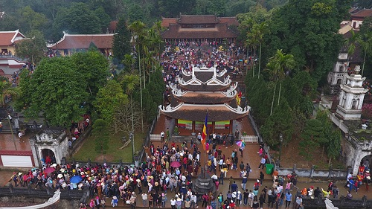
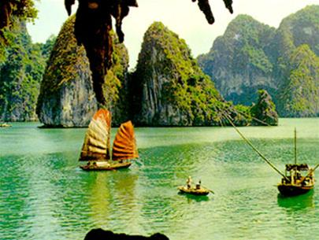
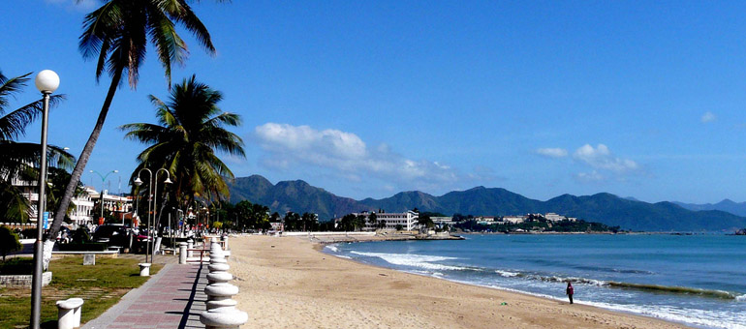
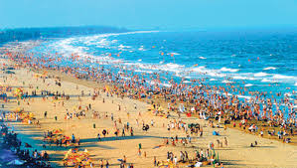
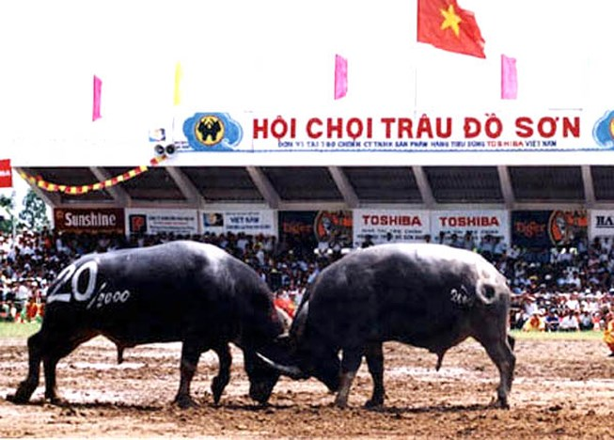
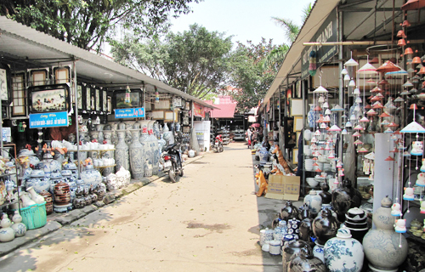
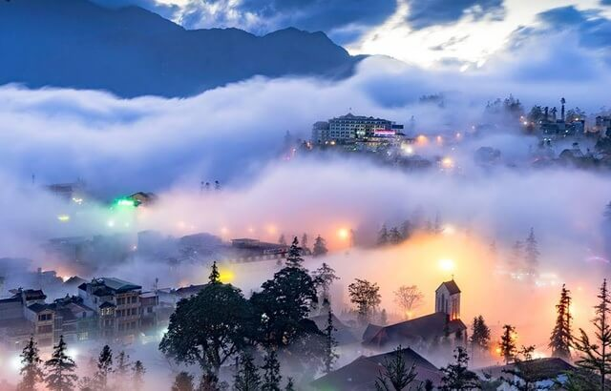
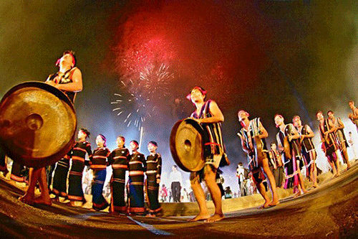
TÀI NGUYÊN DU LỊCH
TÀI NGUYÊN TỰ NHIÊN
TÀI NGUYÊN NHÂN VĂN
PHONG CẢNH ĐẸP
BÃI
TẮM ĐẸP
KHÍ
HẬU TỐT
VƯỜN QUỐC GIA
CÔNG TRÌNH KIẾN TRÚC
DI TÍCH LỊCH SỬ
LỄ HỘI DÂN GIAN
LÀNG NGHỀ TRUYỀN THỐNG
VĂN HÓA DÂN GIAN
VỊNH HẠ LONG.
PHONG NHA KẺ BẢNG
SẦM SƠN. NHA TRANG.
ĐÀ NẴNG…
SA PA. ĐÀ LẠT. TAM ĐẢO…
CÚC PHƯƠNG
TRÀM CHIM, CÔN ĐẢO
CHÙA MỘT CỘT. CỐ ĐÔ HUẾ…
CÂY ĐA TÂN TRÀO. NHÀ TÙ CÔN ĐẢO…
CHÙA HƯƠNG. CHỌI TRÂU ĐỒ SƠN…
.
GỐM BÁT TRÀNG. TRANH ĐÔNG HỒ…
CỒNG CHIÊNG TÂY NGUYÊN. HÁT
QUAN HỌ…..

Slide 23
BIỂU ĐỒ THỂ HIỆN LƯỢT KHÁCH DU LỊCH VÀ DOANH THU TỪ DU LỊCH

Slide 24
GIAO THÔNG KHÓ KHĂN,CHƯA ĐƯỢC ĐẦU TƯ
THIẾU TÍNH QUY HOẠCH
HẠN CHẾ
CHÈO KÉO – CHẶT CHÉM KHÁCH DU LỊCH
Ô NHIỄM MÔI TRƯỜNG

Slide 26
Điền từ thích hợp vào chỗ chấm
Đông Nam Bộ
Vùng......................... có tổng mức bán lẻ hàng hóa và doanh thu dịch vụ tiêu dùng cao nhất năm 2002
Vùng đồng bằng sông Cửu Long xuất khẩu chủ lực là mặt hàng ……………
Nước ta …………… mặt hàng thiết bị máy móc
Tài nguyên du lịch tự nhiên ………………………………………..
Hai trung tâm thương mại và dịch vụ và đa dạng nhất nước ta là……………………………………………………..
Lúa, gạo
Nhập khẩu
Phong cảnh đẹp. Bãi tắm, khí hậu tốt, vườn quốc gia
Hà Nội và TP. Hồ Chí Minh

Slide 27
Bài tập:
Hoạt động ngoại thương tập trung nhiều nhất ở vùng nào dưới đây?
A. Đồng bằng sông Cửu Long
B. Duyên hải Nam Trung Bộ.
C. Đông Nam Bộ
D. Tây Nguyên.

Slide 28
Thành phần kinh tế giúp cho nội thương phát triển mạnh mẽ
Bài Tập
A. Thành phần kinh tế có vốn đầu tư nước ngoài
B. Thành phần kinh tế nhà nước
C. Thành phần kinh tế tập thể.
D. Thành phần kinh tế tư nhân.

Slide 29
BÀI TẬP 3
Ý trả lời nào không đúng trong câu sau
Hà Nội và TP Hồ Chí Minh là hai trung tâm thương mại, dịch vụ lớn nhất, đa dạng nhất cả nước là do:
A. Có vị trí thuận lợi, hai đầu mối GT quan trọng
B. Đông dân nhất cả nước
C. Hai trung tâm kinh tế lớn nhất
D. Người dân giỏi hơn, thông minh hơn
E. Tập trung nhiều tài nguyên du lịch

Slide 30
BÀI TẬP 3
Ý trả lời nào không đúng trong câu sau
Hà Nội và TP Hồ Chí Minh là hai trung tâm thương mại, dịch vụ lớn nhất, đa dạng nhất cả nước là do:
A. Có vị trí thuận lợi, hai đầu mối GT quan trọng
B. Đông dân nhất cả nước
C. Hai trung tâm kinh tế lớn nhất
D. Người dân giỏi hơn, thông minh hơn
E. Tập trung nhiều tài nguyên du lịch
D. Người dân giỏi hơn, thông minh hơn

